Slide 1






Ministère de la Fonction Publique, de la Modernisation de l’Administration et des Politiques Publiques
ندوة في إطار شراكة الحكومة المفتوحة
"دور البلديات في الاتصال العمومي وتشريك المواطن
عرض حول
شراكة الحكومة المفتوحة وتجربة تونس في المجال
سوسة، 23 أكتوبر 2019
السيدة ريم القرناوي
مستشار المصالح العمومية - مديرة
وحدة الإدارة الإلكترونية

Slide 2
المحتــــوى
مفهوم الحكومة المفتوحة
شراكة الحكومة المفتوحة
شراكة الحكومة المفتوحة بتونس

Slide 3

مفهوم الحكومة المفتوحة

Slide 4
تقديم مفهوم الحكومة المفتوحة (التعاريف)
لمفهوم "الحكومه المفتوحة" أبعاد عديدة ومتنوعة وهو ما يفسر تعدّد المحاولات الرامية إلى تعريفه من قبل عديد المنظمات الدولية.
مؤسسة شبكة الواب العالميّة ( World Wide Web foundation) :يمثل مفهوم الحكومة المفتوحة "إعادة تفكير في كيفية الحكم، وإعادة تفكير في الكيفية التي ينبغي أن تكيّف بها الإدارات إجراءاتها لتلبية متطلبات وحاجيات المواطنين. وتعتبر الحكومة المفتوحة تغييرا ثقافيا، وتنظيميا وإجرائيا وفي سلوك الموظفين وفي علاقتهم بالمواطنين".
منظمة التنمية والتعاون الاقتصادي تعرف مفهوم الحكومه المفتوحة : "ثقافة الحوكمة التي تعزز مبادئ الشفافية والنزاهة والمساءلة ومشاركة الجهات المعنية دعما للديمقراطية والتنمية الشاملة"
Gouvernement ouvert :une culture de gouvernance qui promeut les principes de transparence, d’intégrité, de redevabilité et de participation des parties prenantes, au service de la démocratie et de la croissance inclusive.
Source: Recommandation du Conseil de l’OCDE sur le Gouvernement Ouvert (http://oe,cd/ogrec )

Slide 5
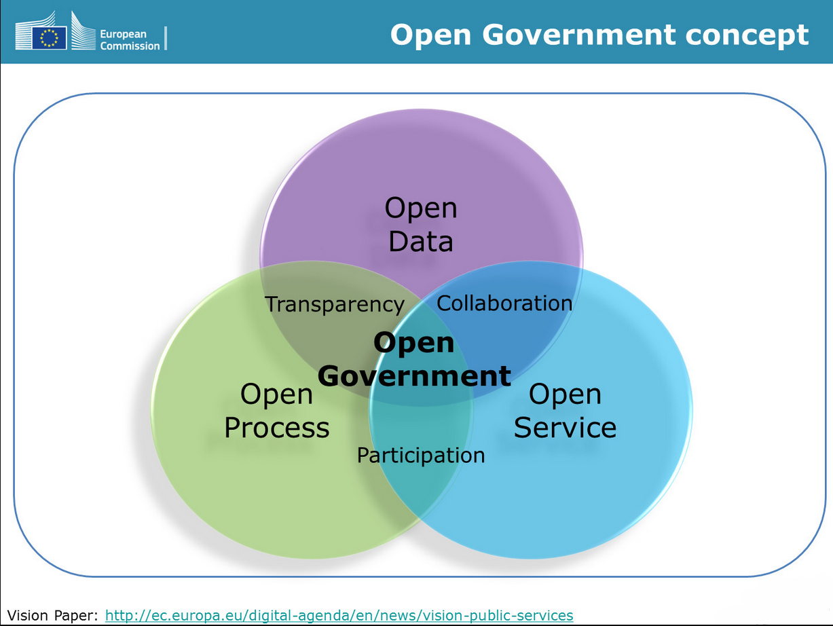
تقديم مفهوم الحكومة المفتوحة (الركائز الأساسية)

Slide 6
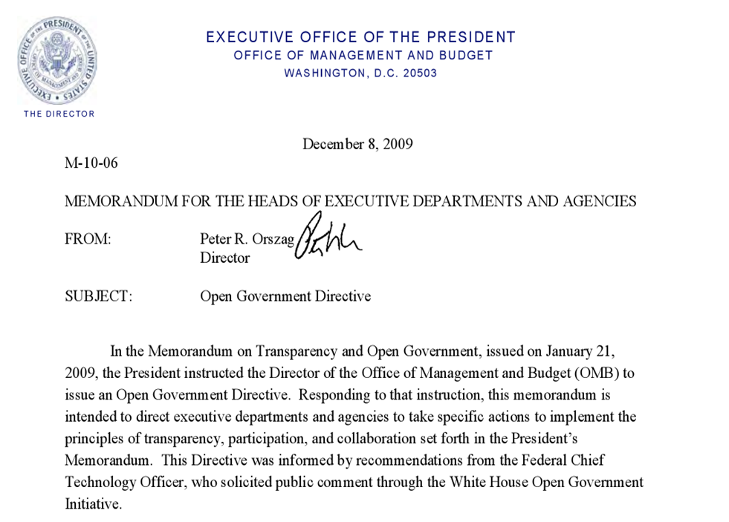
تقديم مفهوم الحكومة المفتوحة (اول اعتماد رسمي للمفهوم)
تم تكريس هذا المفهوم في إطار المبادرة التي اتخذها الرئيس الأمريكي السابق"OBAMA" سنة 2009 اثر توقيع مذكرة في الغرض
https://www.whitehouse.gov/open/documents/open-government-directive

Slide 7
تقديم مفهوم الحكومة المفتوحة (الأهداف)
الاقتصادي
تحسين مناخ الأعمال، خلق فرص شغل جديدة من خلال المؤسسات الناسئة
السياسي
الاداري
تطوير أساليب التصرف وتحسين جودة الخدمات
التكنولوجي "التجديد"
تطوير منظومات وخدمات جديدة وذات قيمة مضافة
تعزيز الشفافية (حق النفاذ إلى المعلومة+ البيانات المفتوحة) والديمقراطيّة التشـاركيّة
Open Gov
ثقافة جديدة تقوم على مبدأ الانفتاح والتعاون

Slide 8
مبادرة شراكة الحكومة المفتوحة

Slide 9
 | مبادرة شراكة الحكومة المفتوحة
إلتزام سياسي
مبادرة متعددة الأطراف تمّ الإعلان عنها سنة 2011 من قبل 8 دول مؤسسة و 9 من قادة المجتمع المدني
⬅منتدى لتبادل التجارب وأفضل الممارسات المتعلقة بالحكومة المفتوحة
تضم هذه المبادرة حاليًا 79 دولة عضو، جماعات محلية، فضلاً عن المنظمات غير الحكومية وممثلي المجتمع المدني
يعتمد صانعو القرار على هذه المبادرة لتبادل الممارسات الجيدة والخبرات في الحكومة المفتوحة
تقوم هذه المبادرة على تنفيد إجراءات عملية من خلال الانشاء المشترك "Co-création" قصد ارساء إصلاحات استراتيجية
تطور سريع
إصلاحات على المستوى المحلي وتثمين للانجازات على الصعيد العالمي
إجراءات عملية ومساءلة

Slide 10




 | المبادئ الأساسية لمبادرة شراكة الحكومة المفتوحة
شفافية العمل الحكومي من خلال تعزيز النفاذ للمعلومة وفتح البيانات العمومية
المشاركة المدنية في إعداد، تنفيذ وتقييم السياسات العامة
نزاهة العمل الحكومي والمساءلة
استخدام تكنولوجيات المعلومات والاتصال لدعم الانفتاح، المشاركة والمساءلة

Slide 11
مبادرة شراكة الحكومة المفتوحة
تونس ومرحلة ما قبل الانضمام للمبادرة

Slide 12
 | تونس ومسار الإعداد للانضمام لمبادرة شراكة الحكومة المفتوحة
إرساء الإطار التنظيمي المكلف بالإعداد للانضمام للمبادرة من خلال :
لجنة قيادة على مستوى رئاسة الحكومة للتحضير لمسار العضوية وتوحيد كافة الجهود الوطنية.
⬅ إطار للتعاون والعمل بصفة تشاركيه ضم ممثلين عن الحكومة والمجتمع المدني لإنجاح عملية الانضمام.
أعمال تحضيرية امتدت لأكثر من سنتين ومكنت من وضع عدة إصلاحات ضرورية لانضمام تونس على غرار : نشر ميزانية الدولة، إعداد ميزانية المواطن، وضع إطار قانوني للنفاذ للمعلومة، وتطوير بوابة للمشاركة العمومية
⬅إنجاز عدة أعمال لصالح مسار الانضمام للمبادرة مع موفى 2013؛
تقديم مطلب للانضمام لمبادرة شراكة الحكومة المفتوحة في نوفمبر 2013؛
⬅عوامل النجاح الرئيسية: دور مهم للمجتمع المدني + زيادة الوعي بالإضافة إلى الالتزام الحكومي الكامل والإرادة السياسية لإنجاح المسار

Slide 13
 | معايير الانضمام لمبادرة شراكة الحكومة المفتوحة
المعيار | الهدف | المعايير الفرعيّة
الشفافيّة الماليّة والجبائيّة | إرساء نظام جبائي مفتوح وشفاف مع توفير وسائل عمليّة لضمان المراقبة والمسائلة في المجال | - نشر عدد من الوثائق المالية والجبائية
حق النفاذ إلى المعلومة | إصدار نصوص قانونيّة تضمن وتكرّس حق النفاذ إلى المعلومة. | - وجود قانون خاص يكرّس حق النفاذ للمعلومة
التصريح بالمكاسب | التصريح بمكاسب المسؤولين والإطارات العليا بالإدارة بهدف مقاومة الفساد وإرساء حكومة مفتوحة ومسؤولة. | - وجود نص قانوني يلزم المسؤولين والإطارات العليا بالإدارة بالتصريح بمكاسبهم.
المشاركة وحماية الحريات المدنيّة | تشريك المواطن في بلورة السياسات الحكومية وتمكينه من آليات عملية لمتابعتها وتقييمها. حماية حقوقه وحرياته المدنيّة. | - التثبت من مدى احترام الحريّات المدنيّة بالرّجوع إلى مؤشر « EIU Democracy index ».
Source: 2010-2018 OGP Eligibility Database (Published July 2019)

Slide 14
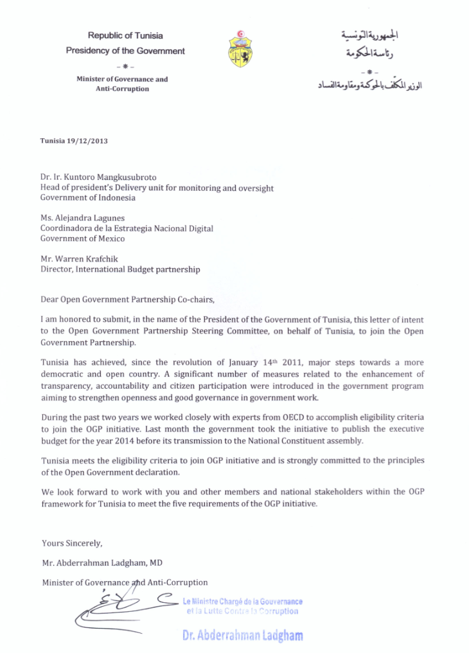
 | تونس ومسار الإعداد للانضمام لمبادرة شراكة الحكومة المفتوحة
المراسلة الرسمية لطلب الانضمام

Slide 15

 | انضمت تونس لمبادرة شراكة الحكومة المفتوحة في 14 جانفي 2014

Slide 16
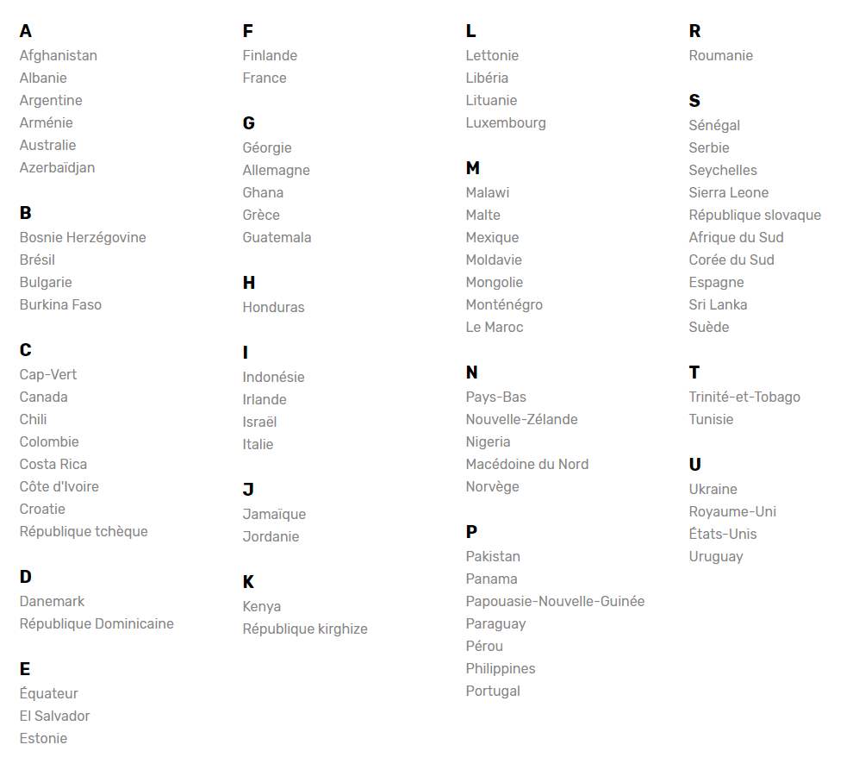
 | مبادرة شراكة الحكومة المفتوحة
الحكومات العضوة
https://www.opengovpartnership.org/sites/default/files/OGP_CS-infographic_2018_FRA.pdf

Slide 17
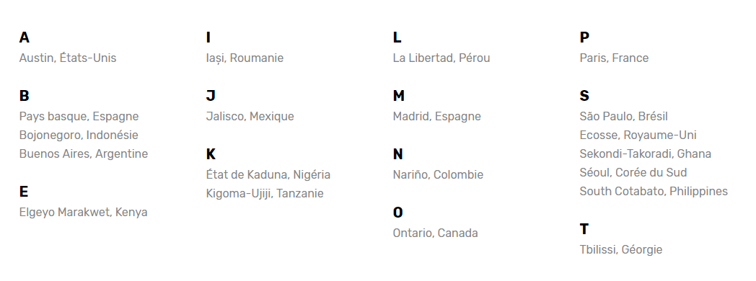
 | مبادرة شراكة الحكومة المفتوحة
البلديات/الجماعات المحلية العضوة
معايير الانضمام الدنيا:
  - عدد السكان: 250 الف ساكن على الأقل،
  أن تكون البلدية/الجماعة المحلية منتمية لدولة عضوة بشراكة الحكومة المفتوحة.
  إجراءات الانضمام:
  - توجيه طلب الانضمام للجنة قيادة شراكة الحكومة المفتوحة ممضاة من المسؤول السياسي الأول بالبلدية /الجماعة المحلية،
  - طلب الانضمام يكون مصحوبا بمراسلات لدعم الملف من المجتمع المدني الناشط في الحدود الترابية للبلدية/ناشط في مجالات المتصلة بالحكومة المفتوحة.

Slide 18
مبادرة شراكة الحكومة المفتوحة
تونس ومرحلة ما بعد الانضمام للمبادرة

Slide 19
 | برنامج شراكة الحكومة المفتوحة في تونس : من 2014 إلى اليوم
انضمام تونس للمبادرة
إعداد وتنفيذ خطة العمل الوطنية الأولى
إعداد وتنفيذ خطة العمل الوطنية الثانية
إعداد والعمل على تنفيذ خطة العمل الوطنية الثالثة
مارس 2018
ــ اليوم
ماي 2016 ــ أوت 2018
ماي 2014 ــ أوت 2016
14 جانفي 2014

Slide 20
 | الأولويات والمحاور المقترحة لإعداد خطط العمل الوطنية لشراكة الحكومة المفتوحة
حق النفاذ إلى المعلومة
البيانات المفتوحة
محاور اخرى؟؟؟؟؟
الشفافية المالية والجبائية
الشفافية التشريعية والقضائية
الحوكمة المحلية
الديمقراطية التشاركية
شفافية أعمال هياكل الرقابة
حوكمة التصرّف في الموارد الطبيعية
شفافية الصفقات العمومية
نزاهة بالقطاع العمومي ومقاومة الفساد الإداري
تبسيط الخدمات الإدارية وتاليتها

Slide 21
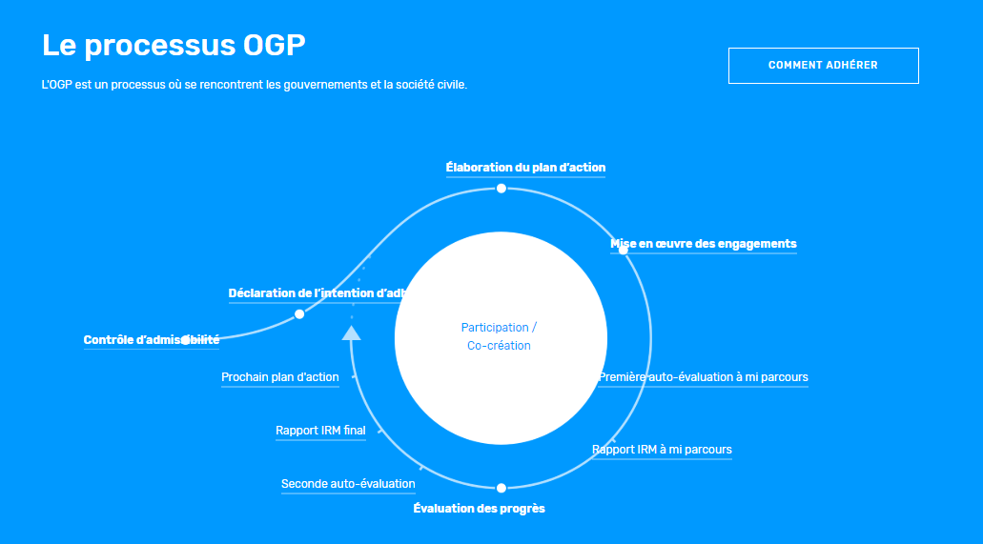
خطة العمل الوطنية لشراكة الحكومة المفتوحة (مسار الاعداد والتنفيذ)

Slide 22



 | برنامج شراكة الحكومة المفتوحة في تونس : من 2014 إلى اليوم
13 تعهد مبوّبة في أربع محاور
20 تعهد مبوّبة في أربع محاور
15 تعهد مبوّبة في ثلاث محاور

Slide 23
 | تكريس المقاربة التشاركية في إطار شراكة الحكومة المفتوحة
لجنة قيادة تضم ممثلين عن الإدارة والمجتمع المدني يعملون بصورة تشاركية لإعداد ومتابعة تنفيذ برنامج شراكة الحكومة المفتوحة في تونس.
إعداد خطتي عمل وطنيتين لشراكة الحكومة المفتوحة بالاعتماد على هذه المقاربة التشاركية
لحد الآن، تم إحداث لجنتي قيادة
اعتماد نفس المنهجية بالنسبة لإعداد خطة العمل الوطنية الثالثة.
لجنة القيادة
منظمات المجتمع المدني
القطاع الاكاديمي
الإعلام
القطاع الخاص
الهياكل العمومية
البرلمان

Slide 24
 | هيكلة لجنة القيادة المكلفة ببرنامج شراكة الحكومة المفتوحة
خطة العمل الثانية | خطة العمل الأولى | لجنة القيادة
16 عضو : 8 من الحكومة 8 من المجتمع المدني | 10 أعضاء : 5 من الحكومة 5 من المجتمع المدني | تتكون من
أكتوبر 2016 | جولية 2014 | أحدثت
وزير الوظيفة العمومية والحوكمة | كاتب الدولة لدى رئيس الحكومة، المكلف بالحوكمة والوظيفة العمومية | من طرف
مقرر وزاري | مقرر وزاري | بمقتضى
سنتين | سنتين | لفترة

Slide 25
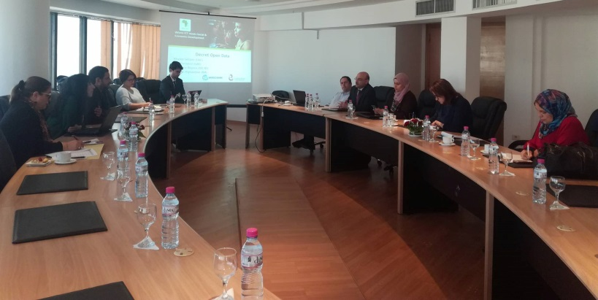




 | منتدى شراكة الحكومة المفتوحة بتونس : فضاء للمشاركة
فضاء مفتوح، ينعقد في إطار أعمال لجنة قيادة وطنية التي تتكون بصفة متساوية من ممثلين عن الإدارة والمجتمع المدني، وتعمل بصفة تشاركيه.
الاعتماد على عدة وسائل اتصالية :
  اجتماعات دورية حول إعداد، متابعة تنفيذ وتقييم خطط العمل الوطنية
  استشارات ميدانية وعلى الخط
  ورش عمل، منتديات وأيام مفتوحة
  وسائل اتصال مؤسساتية (بوابة شراكة الحكومة المفتوحة) وشبكات التواصل الاجتماعي

Slide 26
خطة العمل الوطنية لشراكة الحكومة المفتوحة (مسار الاعداد)
تتضمن التعهّدات النهائية
تتضمن التعهّدات المتفق على اختيارها
يوم دراسي للاعلان عن المرحلة الأولى من الاستشارة
انطلاق المرحلة الثانية من الاستشارة حول الصيغة الأولية
تقديم نتائج المرحلة الأولى من الاستشارة
تجميع كافة المقترحات
ادخال التعديلات الأخيرة على الصيغة النهائية
الإعلان عن الصيغة النهائية وانطلاق التنفيذ
اعداد الصيغة النهائية
فرز المقترحات واعداد الصيغة الأولية
عرض الصيغة النهائية على لجنة القيادة للمصادقة
استشارة على الخط
مسار إعـداد خطــــة العمـــل

Slide 27
 | المعايير لتقييم الاصلاحات المقترح ادراجها ضمن خطة العمل
تفسير المعايير | المعايير
يمكن التعرف على الاشكال الذي يمكن حله، يتضمن اجراءات او اعمال واضحة للقيام بها، يصف النتائج المنتظر الحصول عليها من خلال تنفيذه، | الوضوح Specific
يمكن تجزئة التعهد الى مراحل زمنية محددة للتثبت من مدى التقدم في انجازه | قابل للقياس Measurable
يمكن تحديد الجهة المسؤولة على تنفيذ التعهد والأطراف المتدخلة | الجهة المسؤولة Answerable
متصل بتنفيذ احدى المحاور الاساسية أو التحديات المتعلقة بالحكومة المفتوحة وهي الشفافية والمسائلة والمشاركة | التناسب Relevant
يمكن تنفيذه في سنتين: تعهد ينفذ في سنتين كما يمكن ضبط روزنامة واضحة للإنجاز على امتداد السنتين مجزئة الى مراحل دقيقة | مدة الانجاز Time-bound
توقع تحقيق تغيير هام من خلال تنفيذ التعهد | التأثيرات المتوقعة impact

Slide 28
خطة العمل الوطنية الأولى لشراكة الحكومة المفتوحة2016 – 2014
تضمنت الصيغة النهائية للخطة 20 تعهد مبوّبة في أربع محاور:
المحور الاول: تعزيز النزاهة بالقطاع العمومي ومكافحة الفساد ودعم الديمقراطية عبر حكومة شفافة (6 تعهّدات)
التعهد 1- تعزيز الإطار القانوني لمكافحة الفساد
التعهد 2 - تطوير منظومة إلكترونية مندمجة للشكاوي وللإبلاغ عن حالات الفساد
التعهد 3- نشر التقارير السنوية حول نتائج أعمال هياكل الرقابة العامة والمتابعة
التعهد 4- مراجعة الاطار القانوني المنظم لحماية المعطيات الشخصية والحرص على مطابقته للفصل 24 من الدستور
التعهد5- تطوير بوابة وطنية للبيانات المفتوحة « Open data portal»
التعهد 6- إعداد مرجعية وطنية لحوكمة المؤسسات
المحور الثاني: تطوير الخدمات العمومية ودعم المقاربة التشاركية وغرس مبادئ الحكومة المفتوحة بالقطاع العمومي (6 تعهّدات)
التعهد 7- وضع إطار ترتيبي ينظم التواصل والتعامل بين الهياكل العمومية في ما بينها ومع المواطن باستعمال الوسائل الالكترونية
التعهد 8- تبسيط الاجراءات الادارية
التعهد 9- وضع عدد من الخدمات الادارية على الخط
التعهد 10- تطوير مشاركة المواطن في بلورة السياسات العمومية
التعهد 11- تعزيز قدرات وكفاءات الموظفين العموميين في مجال الحكومة المفتوحة
التعهد 12- إحداث أكاديمية للتكوين في مجال الحوكمة
المحور الرابع : تعزيز الشفافية في مجال التصرف في الثروات الطبيعية ومشاريع البنية التحتية وحماية البيئة (3 تعهّدات)
التعهد 18- إعداد بوابة للمعطيات المفتوحة "Open Data" تتضمن جميع معلومات ومعطيات متعلقة بالاستثمار في قطاع المحروقات والمناجم
التعهد 19- دعم الشفافية في مجال مشاريع البنية التحتية
التعهد 20- تكريس الشفافية في مجال البيئة
المحور الثالث : دفع الشفافية في المجال المالي والصفقات العمومية (5 تعهّدات)
التعهد 13- نشر تقارير الميزانية
التعهد 14- تطوير منظومة للميزانية المفتوحة
التعهد 15- استغلال المعلومات الموجودة بالمنظومة الوطنية أدب
التعهد 16- نشر تقارير حول اسناد وتنفيذ الصفقات العمومية ونتائج التدقيق الخاصة بها
التعهد 17- نشر التوصيات المنبثقة عن تقارير التدقيق في مجال الصفقات العمومية

Slide 29
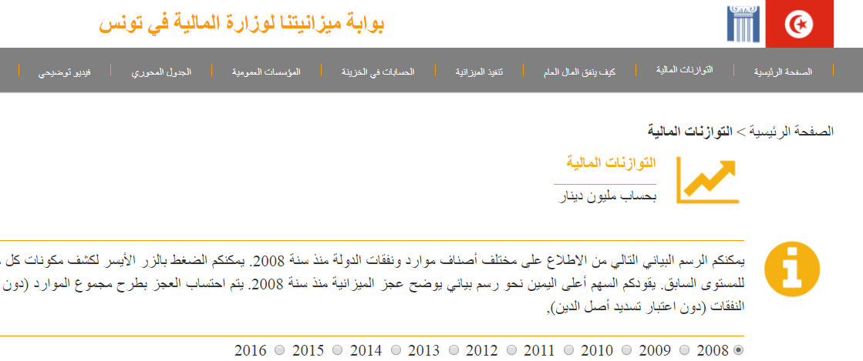
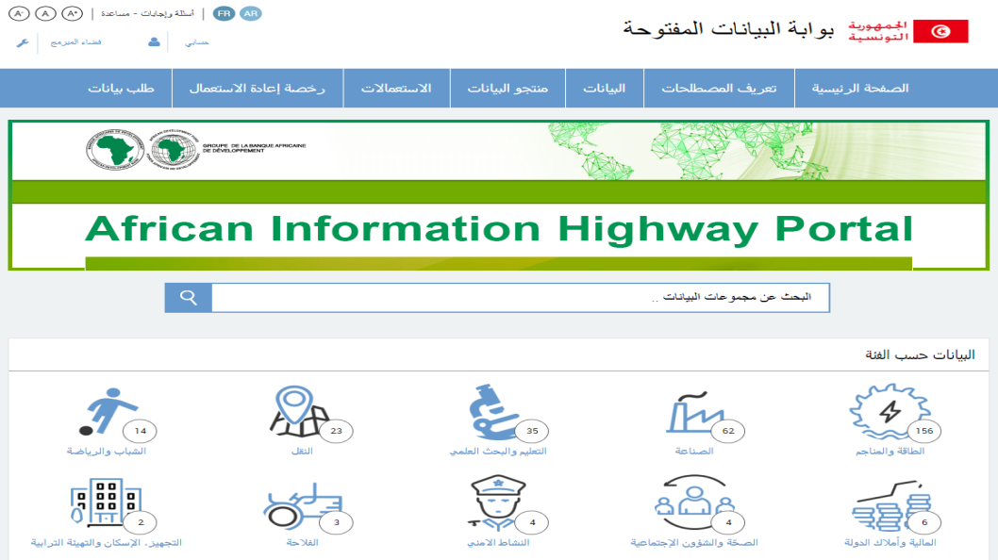
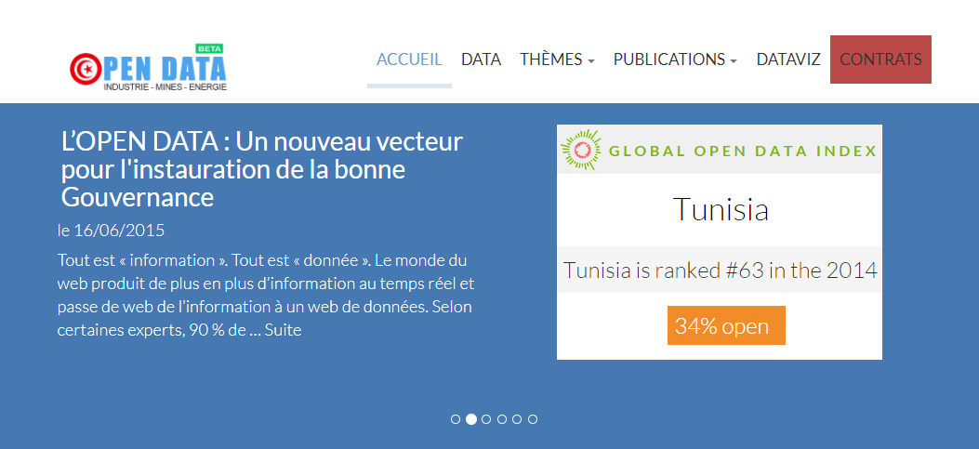
 | بعض الانجازات في إطار خطة العمل الوطنية الأولى لشراكة الحكومة المفتوحة
14. تطوير منظومة للميزانية المفتوحة
.5تطوير بوابة وطنية للبيانات المفتوحة « Open data portal»
18. تطوير بوابة البيانات المفتوحة في مجال الطاقة والمناجم

Slide 30
خطة العمل الوطنية الثانية لشراكة الحكومة المفتوحة2018 - 2016
المحور الاول: دعم شفافية العمل الحكومي وفتح البيانات العمومية (8 تعهّدات)
1. انضمام تونس للمبادرة الدولية للشفافية في الصناعات الاستخراجية " EITI "
2. ارساء الاطار التنظيمي لتفعيل حق النفاذ إلى المعلومة
3. استكمال الاطار القانوني والتنظيمي للبيانات المفتوحة على المستوى الوطني
4. دعم شفافية وانفتاح الادارة المحلية
5.دعم شفافية القطاع الثقافي: "الثقافة المفتوحة"
6. دعم الحوكمة والشفافية في مجال التنمية المستدامة
7. دعم شفافية قطاع النقل من خلال تطوير بوابة للبيانات المفتوحة
8. تكريس الشفافية المالية والجبائية
15 تعهد مبوّبة في ثلاث محاور :
المحور الثاني: مقاومة الفساد وتكريس المقاربة التشاركية (4 تعهّدات)
9. اعداد الاطار القانوني للعرائض الموجهة من المواطنين «Pétitions»
.10تطوير منظومة إلكترونية مندمجة للشكاوي وللإبلاغ عن حالات الفساد.
11. تطوير قنوات لتعزيز الحوار والتفاعل مع مطالب ومشاغل الشباب
12. تركيز المرجعية الوطنية للحوكمة على مستوى قطاعي
المحور الثالث : تحسين جودة الخدمات العمومية باستعمال تكنولوجيات المعلومات والاتصال (3 تعهّدات)
13. تطوير منظومات اعلامية يمكن تحميلها على الهاتف الجوال تدعم شفافية العمل الحكومي
14. تعزيز قنوات النفاذ إلى الوثائق الارشيفية
15. تطوير آليات الكترونية قصد تمكين طالبي الشغل من الاطلاع على جميع المناظرات

Slide 31


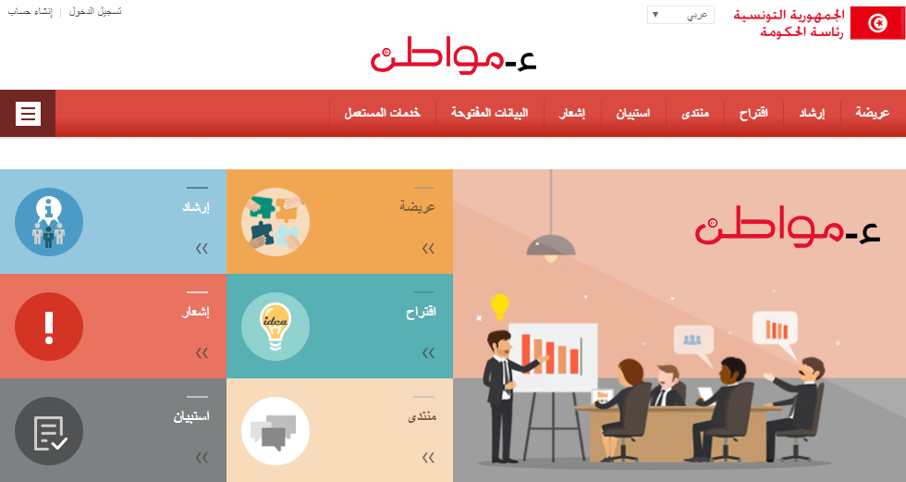
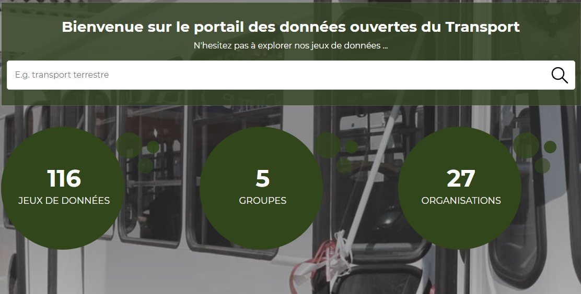
 | بعض الانجازات في إطار خطة العمل الوطنية الثانية لشراكة الحكومة المفتوحة
5. تطوير بوابة البيانات المفتوحة الخاصة بقطاع الثقافة
.4وضع دليل للحكومة المفتوحة على المستوى المحلّي
.10تطوير منظومة إلكترونية مندمجة للشكاوي وللإبلاغ عن حالات الفساد
7. تطوير بوابة البيانات المفتحة الخاصة بقطاع النقل

Slide 32

خطة العمل الوطنية الثالثة لشراكة الحكومة المفتوحة2020 - 2018
تضمنت الصيغة النهائية للخطة 13 تعهد مبوّبة في أربع محاور :
المحور الأول: تكريس حق النفاذ إلى المعلومة وفتح البيانات العمومية
1. تكريس حق النفاذ إلى المعلومة
2. إرساء الإطار القانوني والتنظيمي لدعم فتح البيانات العمومية
3. تعزيز النفاذ الى المعلومة الجغرافية
4. توحيد المعرفات والتسميات الخاصة بمحطات النقل البري ونشر البيانات العمومية المتعلقة بها في شكل مفتوح
المحور الثاني: دعم الشفافية في مجال التصرّف في الموارد الطبيعية (3 تعهّدات)
5. تحسين حوكمة الموارد المائية
6. تكريس الشفافية في مجال الصناعات الاستخراجية
7. تطبيق مبادئ التعاقد المفتوح“open contracting” في مجال المحروقات
المحور الثالث: تكريس النزاهة والمقاربة التشاركية والحوكمة المحليّة(4 تعهّدات)
8. وضع الآليات القانونية والتنظيمية للمساهمة في تكريس النزاهة بالقطاع العمومي ومقاومة الفساد
.9 تكريس المقاربة التشاركية في إعداد ميزانية الدولة
11. تطوير قنوات لتعزيز الحوار والتفاعل مع مطالب ومشاغل الشباب
10. تعزيز مشاركة الشباب في الشأن العام
.11تنفيذ مبادرات لتكريس شراكة الحكومة المفتوحة على المستوى المحلي
المحور الرابع: تحسين جودة الخدمات الإدارية(2 تعهّدات)
12. تقريب الخدمات الادارية عبر وضعها على الخط14. تعزيز قنوات النفاذ إلى الوثائق الارشيفية
13. تيسير الوصول إلى خدمات الوظيفة العمومية.

Slide 33
التعهد 11- تنفيذ مبادرات لتكريس شراكة الحكومة المفتوحة على المستوى المحلي
الهدف:
يهدف التعهد إلى بعث مبادرات خاصة بالحكومة المفتوحة على مستوى عشر بلديات على غرار مبادرة شراكة الحكومة المفتوحة على المستوى الوطني باعتماد نفس المسار التشاركي.
تتمثل خصوصية هذه المبادرة في تمكين البلديات من إدراج تعهدات تكون متماشية أكثر مع خصوصيات ومتطلبات المنطقة كما أنّها ستمكن من تقريب الإدارة من المواطن من خلال تشريكه في ضبط هذه التعهدات ومتابعة تنفيذها من خلال تنظيم اجتماعات دورية للجنة مشتركة تضم ممثلين عن الإدارة بالبلدية وممثلين عن المتساكنين بالمنطقة.

Slide 34
التعهد 11- تنفيذ مبادرات لتكريس شراكة الحكومة المفتوحة على المستوى المحلي
معايير الانضمـــــام
هل للبلدبة موقع واب محيّن أوموقع تواصل اجتماعي؟
هل للبلدية مكلف بالنفاذ ونائبه معينين رسميا؟
هل للبلدية إطار قار مكلف بالإعلامية؟
هل تقوم البلدية بنشر ميزانيتها بموقع الواب أو مواقع التواصل اجتماعي؟
هل تقوم البلدية بنشر محاضر الجلسات و الجلسات التمهيدية وقائمة المنتفعين بالمنح مع مبلغها بموقع الواب أو مواقع التواصل اجتماعي؟
هل تقوم البلدية بنشر طلبات العروض و محاضر الفرز ونتائج الصفقات العمومية عبر موقع واب البلدية أو صفحة التواصل الاجتماعي؟
هل للبلدية سجل الشكاوى التي تتم معالجتها في الآجال المحددة قانونا؟
هل نظمت البلدية أو شاركت في دورات تكوينية حول مبادئ شراكة الحكومة المفتوحة؟
هل تم تنفيذ مشاريع و/أو برامج أو غيرها من الأنشطة والاعمال التي تهمّ العمل البلدي بالتعاون مع المجتمع المدني؟
هل قام المسؤولين المنتخبين بالبلدية بالتصريح بالمكاسب؟

Slide 35

التعهد 11- تنفيذ مبادرات لتكريس شراكة الحكومة المفتوحة على المستوى المحلي
فتح باب المشاركة للبلديات لتقديم ترشحاتهم خلال الفترة الممتدة من 04 جويلية-31 جويلية 2019.

Slide 36
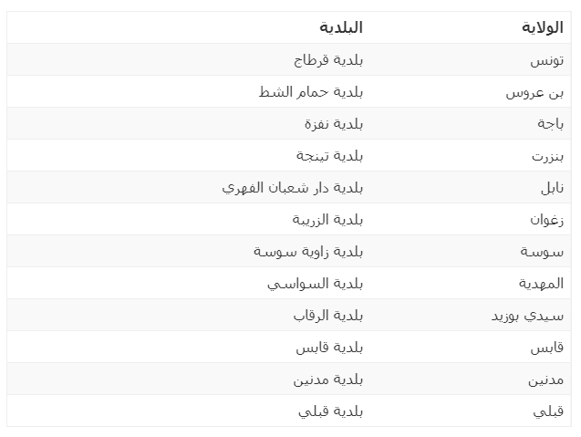

التعهد 11- تنفيذ مبادرات لتكريس شراكة الحكومة المفتوحة على المستوى المحلي
الإعلان عن نتائج طلب المشاركة: اختيار 12 بلدية الاحسن ترتيبا حسب المعايير المحددة.

Slide 37
التعهد 11- تنفيذ مبادرات لتكريس شراكة الحكومة المفتوحة على المستوى المحلي
المراحل الموالية: لإعداد خطط عمل خاصة بالبلديات باعتماد مسار المشاركة والخلق المشترك مع المجتمع المدني.
  إمضاء ميثاق شراكة الحكومة المفتوحة على المستوى المحلي،
  تنظيم ندوة لتقديم البرنامج للبلديات والمنهجية العمل المقترحة،
  وضع الإطار التنظيمي بكل بلدية للانطلاق في مسار إعداد خطط العمل،
  تنظيم استشارات عمومية في إطار إعداد خطط العمل،
  تنظيم دورات تكوينية وأيام تحسيسية حول مختلف المحاور المتصلة بمبادئ شراكة الحكومة المفتوحة (الحق في النفاذ إلى المعلومة، البيانات المفتوحة، الاتصال العمومي، إلخ).

Slide 38
 | كيف يمكن أن نستفيد من مبادرة شراكة الحكومة المفتوحة؟
تحسين الثقة بين الحكومة والمواطن وتعزيز الشفافية ؛
إنجازات ملموسة على المستوى المؤسسي، القانوني والتكنولوجي؛
إرساء دينامكية للإنشاء المشترك « co-création » والعمل التعاوني بين الحكومة والمجتمع المدني؛
الانخراط في ملتقى شبكة دولية لتبادل الخبرات والتجارب الناجحة وأفضل الممارسات في مجال الحكومة المفتوحة؛
مؤشر من مؤشرات اعتماد منوال حوكمه ينبني على مبادئ الشفافية والديمقراطية التشاركية من مزاياه جلب الاستثمار والتعاون الدولي.

Slide 39
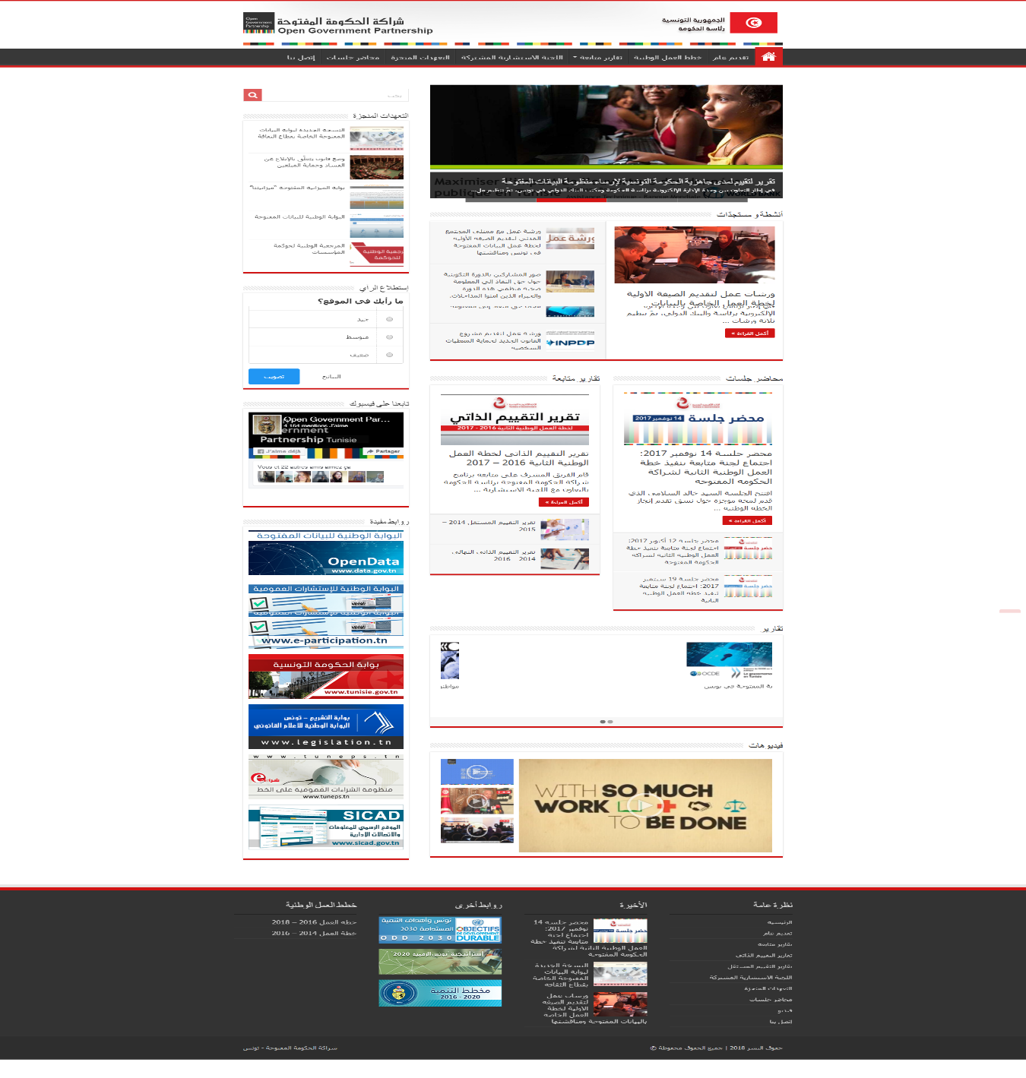
 | بوابة شراكة الحكومة المفتوحة www.ogptunisie.gov.tn

Slide 40

 | صفحة الفايسبوك الخاصة بشراكة الحكومة المفتوحة - تونس

Slide 41
 | الاستشارة الإلكترونية عبر بوابة المشاركة العمومية لاعداد خطة العمل http://www.e-participation.tn/

Slide 42

شكرا على حسن المتابعة

